Slide 1
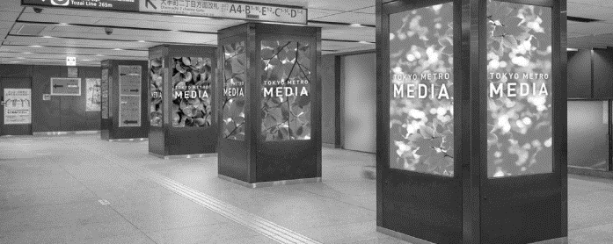
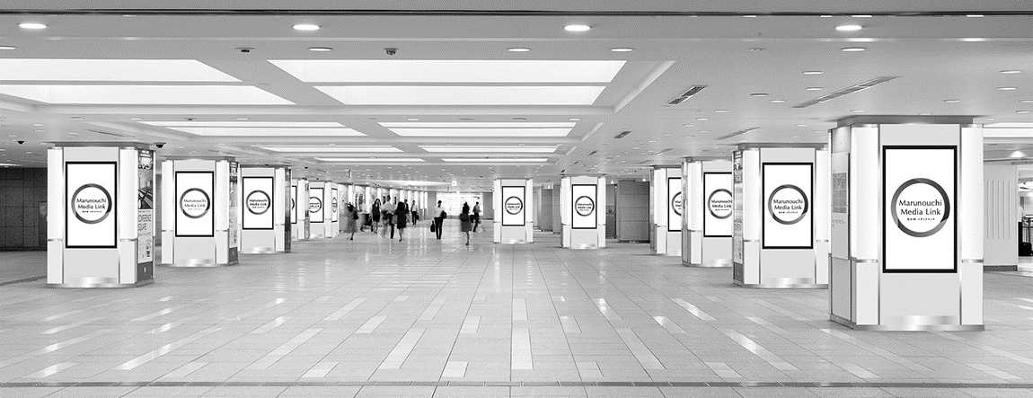

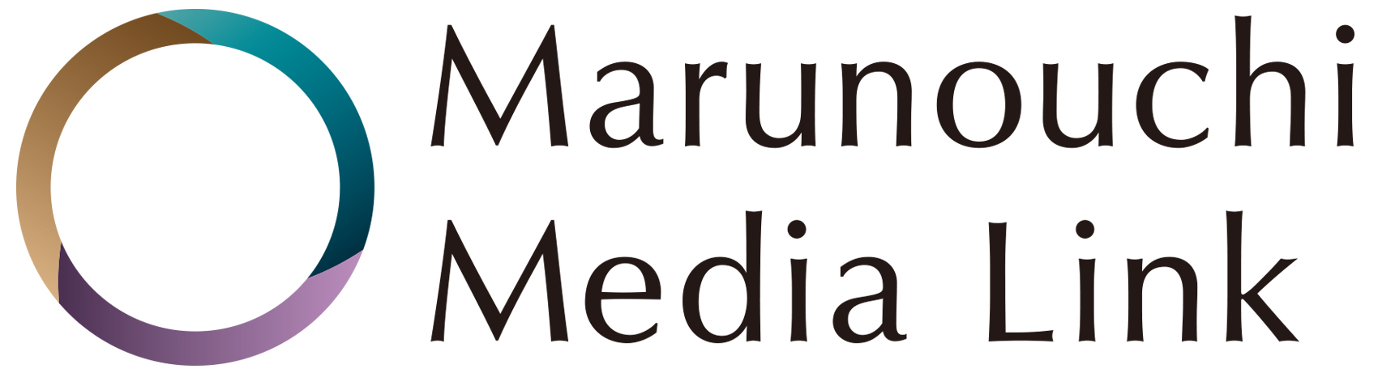
MCV（丸の内エリア）× Marunouchi Link Signage
セット商品のご案内

Slide 2
企画商品について：2020年9月7日週～2020年12月28日週対象
＜Metro Concourse Vision単駅ロール1week 大手町駅×Marunouchi Link Signageネットワーク＞
媒体 | 設置位置 | エリア | 柱 | 面 | 放映時間 | 再生時間 | ロール長 | サイズ | 定価広告料金 （税別） | 特価 （税別）
MCV 単駅ロール1week大手町 | 大手町駅構内 | 全エリア | 46本 | 153面 | 5:00-24:00 | 15秒 | 最大6分 | 縦1,920× 横1,080 | 800,000円 | 1,100,000円
Marunouchi Link Signage ネットワーク | 13ビルの商業フロア内 東京駅前地下広場 |  |  | 86面 | 8:00-22:00 |  |  |  | 1,000,000円
内訳
MCV：490,000円
丸の内リンクサイネージ：610,000円
＜Metro Concourse Vision（丸の内エリア）× Marunouchi Link SignageⅠ＞
媒体 | 設置位置 | エリア | 柱 | 面 | 放映時間 | 再生時間 | ロール長 | サイズ | 定価広告料金 （税別） | 特価 （税別）
MCV 単駅ロール1week 大手町 | 大手町駅構内 | 全エリア | 46本 | 153面 | 5:00-24:00 | 15秒 | 最大6分 | 縦1,920× 横1,080 | 800,000円 | 1,100,000円
MCV 1week有楽町* | 有楽町駅構内 | そごう口・銀座口改札 | 5本 | 13面 |  |  |  |  | 320,000円
MCV 1week銀座* | 銀座駅構内 | 銀座線 松屋口改札 | 4本 | 16面 |  |  |  |  | 300,000円
Marunouchi Link Signage Ⅰ | 13ビルの商業フロア内 |  | 48台 |  | 8:00-22:00 |  |  |  | 600,000円
*通常1monthでの販売商品を企画限定1week放映とさせていただきます。
※8/24時点で11月銀座駅が満枠になっているので、
10/26週、11/2週、11/9週、11/16週、11/23週、11/30週は販売不可になります。
内訳
MCV：770,000円
丸の内リンクサイネージ：330,000円
※ 通常通り広告システムからお申込下さい。
※ 納品期限を過ぎた場合、別途費用がかかります。予めご了承下さい。
※ ロール切替などで複数素材を使用される場合は、それぞれの媒体ごとで既定のオプション費用が発生致します。
※複数素材、面別などでの放映をご希望の場合は、別途お問い合わせください。
※各社商品の詳細については、各社のセールスシートをご参照ください。

Slide 3
入稿仕様
以下仕様でデータを作成の上、各社のシステムへ入稿ください。
Metro Concourse Vision仕様（動画）
バージョン | WMV9 ※Advanced Profile・V9・VC-1は非対応
サイズ（ピクセル） | 縦1920×横1080
アスペクト | 16：9
ビットレート | CBR7.8Mbps（4Mbps～15Mbps以下）
フレームレート | CFR29.970fps
備考 | 捨てカット及び音声データは入れないでください。
Marunouchi Link Signage仕様（動画）
バージョン | MP4、WMV9、WMV ※Advanced Profileは非対応
サイズ（ピクセル） | 縦1920×横1080
アスペクト | 16：9
ビットレート | CBR5M～8Mbps
フレームレート | CFR29.970fps
備考 | 音声データは削除した状態で入稿ください。
Metro Concourse Vision仕様(静止画)
ファイル形式 | JPEG形式
サイズ（ピクセル） | 縦1920×横1080
アスペクト | 16：9
画像容量 | -
Marunouchi Link Signage仕様(静止画)
ファイル形式 | JPEG形式
サイズ（ピクセル） | 縦1920×横1080
アスペクト | 16：9
解像度 | 72dpi以上
※カラーモードはRGBでご入稿ください。

Slide 4
注意事項
【お申込について】
・ 料金は税抜・グロスです。
・ いずれも通常枠と並行して販売します。販売可能枠についてはセールス前にご確認ください。
・ 申込みが重複した場合は調整させて頂きます。
・ 既にお申込みいただいた件名、入札件名については対象外とさせて頂きます。
・ 販売設定枠数は申込み状況により増減する場合があります。
【規制業種・意匠について】※以下は事前にご確認ください。各社の審査基準に準じます
・ 東京メトロ・三菱地所グループの事業と競合する広告
・ 政治、宗教、思想団体、労働組合、及び意見・主義主張に関する広告
・ パチンコ、麻雀を含むすべての風俗関連の広告
・ 公営競技の広告
・ 先物取引業（ＦＸを含む）の広告
・ 暴力関係、血が出るシーン、アルコールを飲むシーンが含まれる広告
・ その他（葬儀関係、結婚情報、探偵・調査、避妊具など）
【その他】
・ 駅改良工事やビルの休館等により、放映箇所・面数が変更になる場合があります
・ 急遽素材の変更や放映を中止する場合、別途既定の費用がかかります。
また、作業完了までに時間を要する場合があります。あらかじめご了承ください。
・ 大規模な運転支障・災害等の際には放映を見合わせることがあります。
また、システム上の理由から放映が一時的に中断されたり中止になる可能性があります。
いずれの場合も広告料金の払い戻しは原則いたしません。あらかじめご了承ください。
・ Metro Concourse Vision・ Marunouchi Link Signageの最低放映率（放映率＝〈実放映面数×実放映時間〉÷〈設置面
数×放映時間〉）は、緊急・支障時含め90％とします。

Slide 5
お問い合わせ
【お申込み・期間】
■対象期間 2020年9月7日週～2020年12月28日週
※丸の内リンクサイネージⅠはビルの休館日により、1/1は放映休止とさせていただきます。
■申込み方法 ・2020年9月3日（木）14時以降より決定優先で申込み受付となります。
・申込みは各社それぞれのシステムおよび申込書をご利用ください。
・備考・要望等の欄に「MCV・Marunouchi Link Signageセット」と必ずご記入下さい。
【お問い合わせ先】
(株)メトロアドエージェンシー
媒体本部 媒体販売局 駅メディア部 （担当：袋井・川合）
〒105-0003 東京都港区西新橋1-6-21 ＮＢＦ虎ノ門ビル7階
ＴＥＬ：（03）5501-7836 ＦＡＸ：（03）3593-6150
丸の内メディアリンク事務局
三菱地所プロパティマネジメント株式会社 サービスソリューション推進部内 （担当：古賀・菅埜）
〒100-0005 東京都千代田区丸の内2-5-1 丸の内二丁目ビル2階
ＴＥＬ：（03）3287-4399 ＦＡＸ：（03）3282-6017
ＭＡＩＬ：mmlink@mjpm.co.jp

